Slide 1

Prayer Meeting for Persecuted Church Worldwide
전세계 박해 받는 교회를 위한 오픈도어 기도회
2023년 4월 18일(화)
pm7:30-8:30/Zoom
회의 ID 4286956103

Slide 2
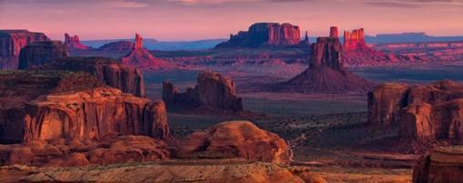
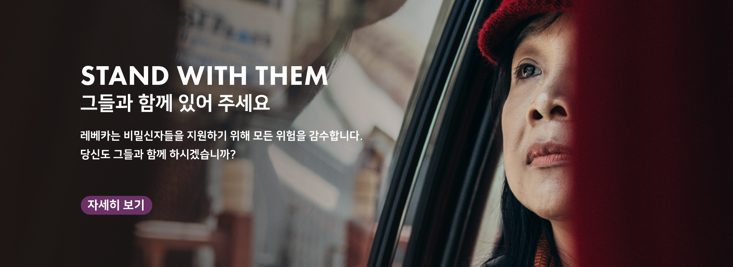

순서
찬양 5’
영상
OPENDOORS CORE VALUE(5’)
2023 World Watch List (5’)
소그룹 나눔 15’
박해 받는 교회를 위한 기도(30’)

Slide 3
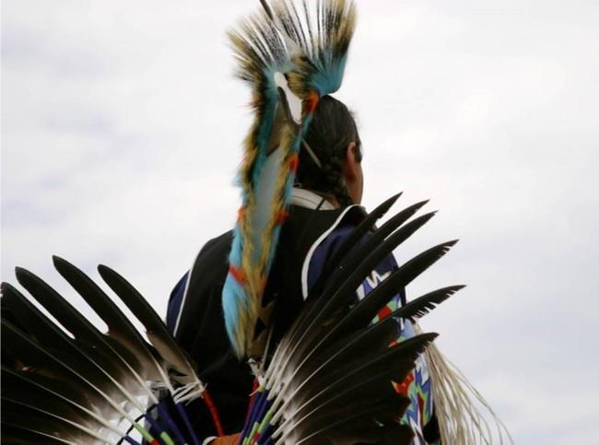
소개
PowerPoint를 사용하여 어디서나 프레젠테이션을 만들고 다른 사람과 작업을 공유할 수 있습니다. 시작하려면 여기에 원하는 텍스트를 입력합니다. 이 템플릿에 이미지, 아트 및 비디오를 추가할 수도 있습니다. OneDrive에 저장하여 컴퓨터, 태블릿 또는 휴대폰에서 프레젠테이션에 액세스할 수 있습니다.

Slide 4

주제 1
부제목

Slide 5

OPEN DOORS CORE VALUE/핵심가치 (3’)
1. 우리는 그리스도의 몸의 지체이다.
We are part of the Body of Christ.
2. 우리는 박해 받는 교회를 섬긴다.
We are Persecuted Church driven.
3. 우리는 성경의 사람이다.
We are people of the Bible.
4. 우리는 기도의 사람이다.
We are people of prayer.
5. 우리는 믿음으로 살며 사역한다.
We live and work by faith.
6. 우리는 예수 그리스도와 그의 지상명령에 헌신한다.
We are devoted to Jesus Christ and His commission.
7. 우리는 오직 하나님의 영광을 위해 사역한다.
We are motivated solely for the glory of God.

Slide 6

OPEN DOORS
CORE VALUE 5
핵심가치 5 ???

Slide 7

박해 받는 교회를 위한 기도(30')
Prayer for Persecuted Church

Slide 8
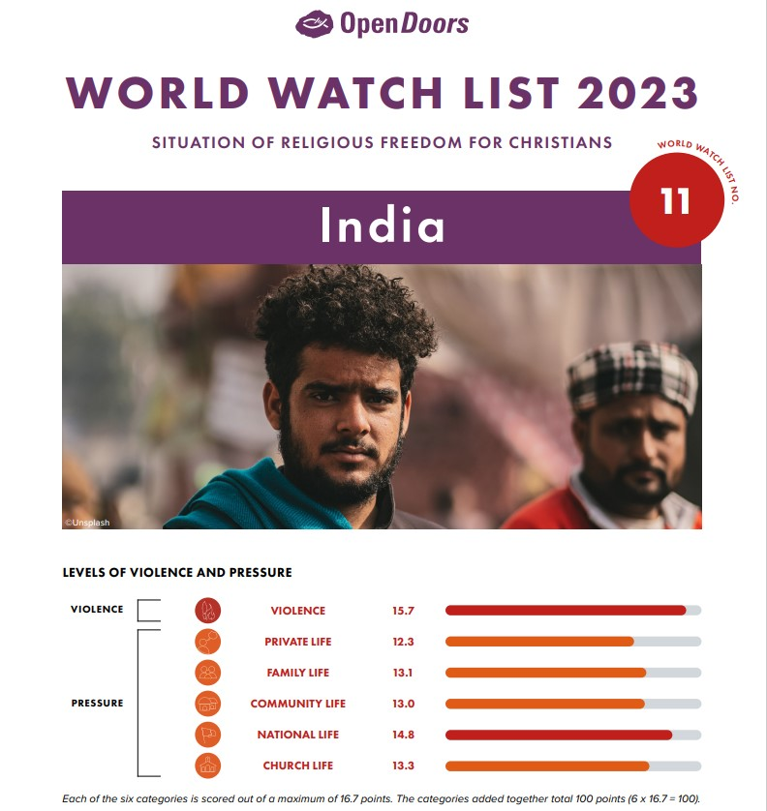
WWL 박해순위 11위 국가/India
"나 곧 나는 여호와라 나 외에 구원자가 없느니라" (이사야 43:11)
오픈도어 파트너들은 인도에서 성경과 긴급구호, 박해 생존훈련, 생계·공동체 발전 프로젝트 등을 제공해 교회를 강화하고 있다.
인도는 종교적 평등이 법으로 보장되는 다양하고 민주적인 국가입니다. 하지만 2023년에는 일부 주에서 기독교인이 되기에는 무서운 곳입니다.
최근 몇 년 동안 힌두인만이 진정한 인도 인이며 기독교인, 무슬림 및 기타 소수 종교는 '외국인' 뿌리를 가지고 있으며 추방되어야 한 다고 믿는 이데올로기인 힌두트바(Hindutva)가 크게 증가했습니다. 힌두 극단주의자들은 국 가의 일부 지역에서 극단적인 폭력을 사용하는 경우에도 처벌을 받지 않고 다른 사람들을 공 격할 수 있습니다. 점점 더 많은 주에서 힌두교도가 강제로 다른 종교로 개종하는 것을 막기 위해 반 개종법을 시행하고 있습니다.
기독교인들은 점점 더 지역 사회에서 사회적 배제를 경험하고, 직장에서 차별을 경험하며, 자신에 대한 거짓 비난과 소문을 듣습니다. 가장 위험에 처한 기독교인은 힌두교 배경에서 신앙을 갖게 된 사람들입니다. 인도의 일부 지 역에서는 많은 사람들이 힌두교로 돌아가라는 끊임없는 압력, 사회적 배제, 노동, 신체적 폭 행, 때로는 살해당하기도 합니다.
교회 지도자들도 특히 취약합니다. 힌두 극단주의자들은 더 넓은 기독교 공동체에 공포를 심어주기 위해 그들과 그들의 아내, 아이들을 폭력적인 공격의 표적으로 삼고 있습니다.

Slide 9
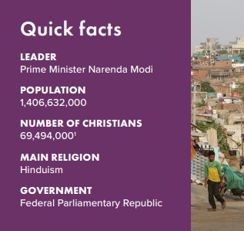
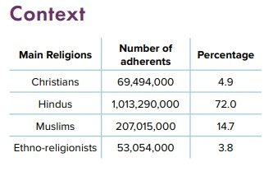
WWL 박해순위 11위 국가/India
기도제목
소수 종교를 받아들이는 인도 정책의 변화를 위해.
교회 지도자들과 그들의 가족들에 대한 보호를 위해
개종자들의 진정한 믿음이 그들의 가족과 이웃들에게 영향을 주도록

Slide 10
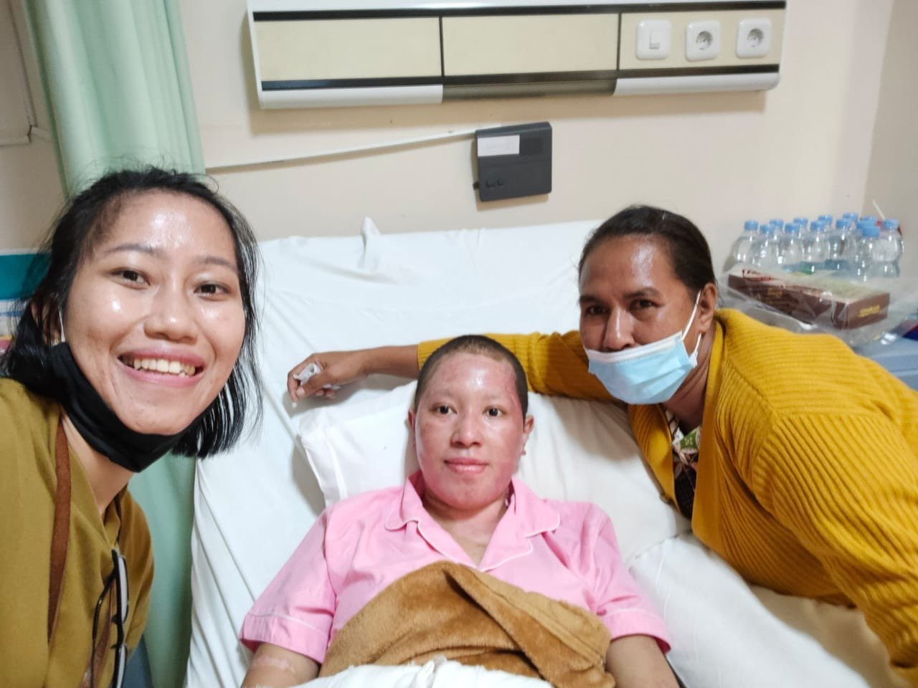
현장스토리#인도네시아_발레리아 Valeria
발레리아는 2021년 3월 28일 마카사르에서 발생한 교회 폭발의 희생자 중 한 명입니다. 부활절을 맞을 때마다 이 날의 고통을 떨쳐 버릴 수가 없습니다. 피부의 가려움과 온 몸의 고통을 통해 그날의 아픔을 똑똑히 상기하는 것입니다. 그러나 그럼에도 불구하고 발레리아는 하나님께서 어떻게 계속해서 그녀에게 힘을 주시는지 간증합니다.
발레리아는 간호학교를 졸업하고 고향으로 돌아와 간호사로 일하고 있습니다.
“사고 이후에 저는 며칠이 니나서 수술을 받게 되었어요. 그때가 성금요일 이었는데, 저는 수술실에 누워 두 팔을 쭉 뻗고 있었죠. 그 전날 밤부터 성금요일 오후6시까지 많은 통증이 있었어요. 정말 견딜 수 없을 만큼 고통스러웠죠. 그 당시 저는 이런 생각을 했어요. ‘예수님 당신이 십자가에 매달리실 때 겪은 고통이 이런것인가요?’ 정말 고통스러웠어요.”
발레리아는 그 때의 고통스러웠던 경험을 통해 환자들을 더욱 긍휼이 여기게 되었습니다.
“저는 환자들이 느끼는 고통, 외로움, 그리고 수술실의 냉기를 공감할 수 있어요. 저도 겪어온 시간들이기에 그들을 더 잘 섬길 수 있는 것 같아요.”
발레리아는 삶속에서 하나님이 허락하신 모든 일들에 대해서 감사를 드리며, 이를 통해 자신을 변화시킨 것에 대해서도 감사를 드리고 있습니다.
발레리아와 같이 애매하게 고통당하는 박해받는 성도들에게 피할 길을 주시고, 믿음이 더욱 견고하여 그리스도의 산 증인으로 온전히 세워지게 하옵소서!

Slide 11
수단 군부충돌 사망자 최소100명…
BBC에 따르면 무장충돌은 RSF 대원이 전국에 재배치되면서 정부군이 위협을 느끼고, 긴장이 고조된 며칠 후에 발생했습니다. RSF는 2013년에 출범한 강력한 준군사 조직입니다. 군대 외부에 있는 그러한 강력한 세력이 국가 불안정의 원인이 될 수 있다는 오랜 우려가 있었던 것 같습니다.
어느 쪽이 먼저 발포했는지는 불분명하지만 전투가 시작된 이후 불안이 확산되어 최소 59명의 민간인이 사망한 것으로 알려져 있습니다.
수단군과 RSF 모두 핵심 기지를 장악했다고 주장했지만 국내 목격자들은 군이 우위를 점하고 있는 것으로 보인다고 전했습니다.
몇몇 서방, 중동, 아프리카 국가들은 양 당사자에게 휴전과 민간 통치 회복을 목표로 하는 회담 복귀를 촉구했습니다. 일요일에는 3시간의 휴전이 이루어졌습니다. 때문에 사람들이 병원으로 이송될 수 있었고 예기치 않게 전투에 휘말린 민간인들이 집으로 돌아갈 수 있었습니다.
오마르 알바시르 대통령은 2019년 축출됐다. 거의 30년에 가까운 그의 통치를 종식시킬 것을 요구하는 대규모 거리 시위는 군부 쿠데타의 성공으로 이어졌습니다.
군민합동정부가 수립되었으나 2021년 10월 또 다른 쿠데타로 전복되었습니다.
시민들은 계속해서 민주통치를 요구했지만, 2022년 12월 세부 사항을 확정하기 위한 회담은 실패했습니다.
2019년 정부가 바뀌었음에도 불구하고 인간의 생명과 존엄성에 대한 존중은 여전히 우리의 주요 관심사입니다. 수단을 위한 기도에 동참해 주세요.
정부군(부르한 장군)과 RSF(다갈로 사령관)가 싸움보다 평화로운 대화에 서로 양보하도록 기도합시다.
수단의 교회를 위해 그리고 이 불확실한 시기에 계속해서 평화와 희망의 목소리가 될 수 있도록 기도해 주세요.
이 새로운 불안으로 영향을 받는 모든 사람들을 위해 기도해 주십시오. "우리가 낙심하지 아니하노니 겉사람은 후패하나 우리의 속은 날로 새롭도다(고전4:16)"라는 말씀처럼 신자들이 낙심하지 않도록 기도해 주세요.

Slide 12
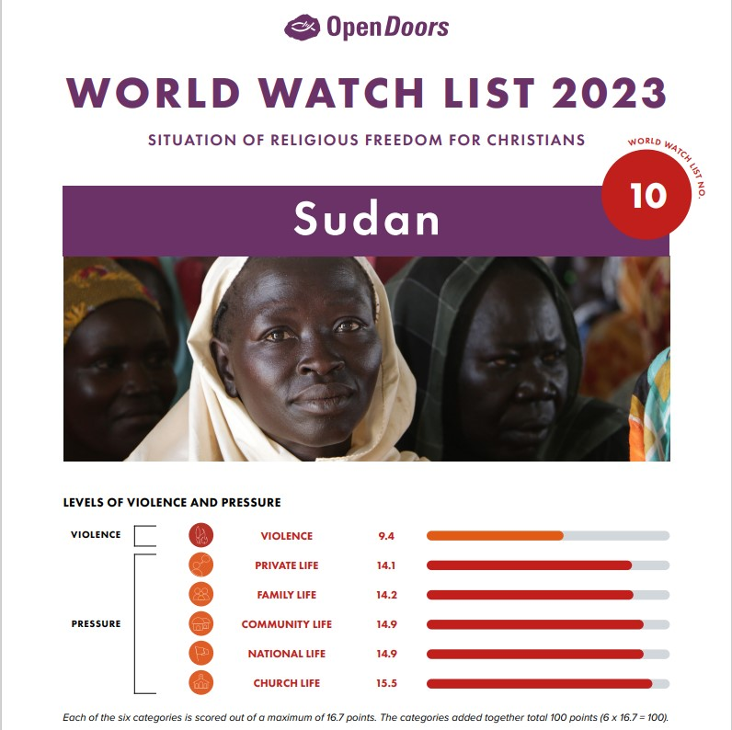
WWL 박해순위 10위 국가/Sudan
"나 여호와가 말하노라 너희는 나의 증인, 나의 종으로 택함을 입었나니 이는 너희가 나를 알고 믿으며 내가 그인 줄 깨닫게 하려 함이라 나의 전에 지음을 받은 신이 없었느니라 나의 후에도 없으리라" (이사야 43:10)
오픈도어는 수단 현지 교회 파트너들을 통해 박해 생존 훈련, 제자 훈련, 경제적 권한 부여 프 로젝트 등을 통해 박해 받는 기독교인들을 강화하고 있습니다.
기독교인에 대한 박해는 수단에서 여전히 높은 수준에 있으며, 계속되는 불안 속에서 이것이 더욱 악화될 것이라는 우려가 있습니다.
2019년 4월 오마르 알-바시르가 축출된 후 수단의 과도 정부는 인종, 성별, 종교에 관계없 이 모든 수단인의 기본 인권을 보장하는 법적 변화를 도입했습니다. 그러나 대규모 시위로 2022년 1월 압달라 함독 총리가 사임하면서 수단이 전직 대통령의 권위주의 시대로 돌아갈 것이라는 우려가 있습니다. 이것은 과도기 정부 하에서 종교의 자유를 향한 긍정적인 조치를 취소할 수 있습니다.
기독교인에 대한 사회적 태도는 변하지 않았습니다. 이것은 특히 수도인 하르툼 외곽 지역의 경우입니다. 기독교인은 특히 이슬람에서 개종한 경우 지역 사회와 가족 모두로부터 극심한 박해를 받기 쉽습니다. 개종자들은 가정에서 성폭행과 가정 폭력에 직면할 수 있을 뿐만 아니 라 투옥과 폭력에 취약할 수 있습니다.
정부는 기독교인과 기타 소수 종교를 위한 실질적인 보 호 조치를 취하지 않았습니다. 군사 쿠데타 이후 4개의 교회가 강제로 폐쇄되었으며 공식 지 위가 변경되었음에도 불구하고 몰수된 교회와 토지는 아직 기독교인 소유주에게 반환되지 않았습니다. 새로운 교회를 세우는 것은 여전히 매우 어렵습니다.

Slide 13
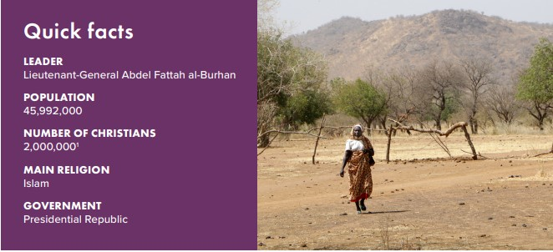
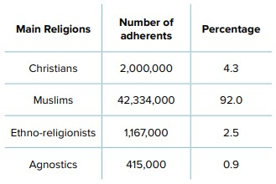
WWL 박해순위 10위 국가/Sudan
기도제목
수단에 평화가 승리하고 인권을 지속적으로 존중하는 통치자가 세워지도록
지역사회내에서 진정한 변화를 위한 건설적인 대화가 이루어지도록
무슬림 배경을 가진 신자들에게 그리스도에 대한 지식과 용기 그리고 지혜가 임하도록

Slide 14




박해 받는 교회를 위한 기도가 이 땅에 요원의 불길처럼 뜨겁게 일어나기를 기도합니다.
오픈도어
북한선교학교
Arise Africa - Standing Up To Violent Persecution
오픈도어 1,300여 명의 사역자들이 브라더 앤드류의 길을 따라 믿음과 용기를 잃지 않고, 겸손하게 박해 받는 교회를 잘 섬길 수 있게 하옵소서!
황자경, 배수현, 민태홍, 김하영 간사들을 축복하시고, 오픈도어의 소명을 따라 헌신하도록
예수의 제자의 길을 끝까지 걸어가게 하옵소서!
모든 참가자들의 주님의 마음을 품고, 북한선교의 사명을 일깨우는 은혜가 있게 하옵소서!
준비된 강사들을 통하여 아버지의 긍휼한 마음을 잘 전달되게 하옵소서!
오픈도어를 통하여 마음이 하나되는 은혜의 강물이 흘러 넘치기를 기도합니다.
아프리카에는 세계 어느 곳보다 많은 기독교인이 있습니다. 그러나 가장 최근의 Open Doors 조사에 따르면 2022년에 신앙 때문에 살해된 기독교인의 최소 95%가 사하라 사막 이남 아프리카에서 살해된 것으로 추정됩니다. 그 중 대다수는 나이지리아에 있습니다.
사하라 사막 이남 아프리카 전역에서 기독교인에 대한 폭력은 상상조차 할 수 없습니다. 그러나 세상은 주목하지 않고 있습니다. 설상가상으로 이 땅의 기독교인들은 눈치조차 채지 못하고 있습니다.

Slide 15

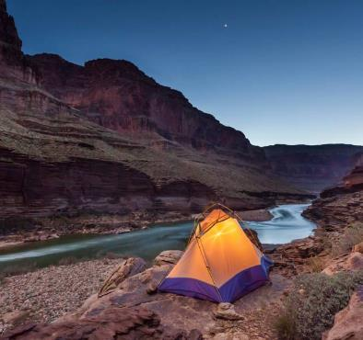
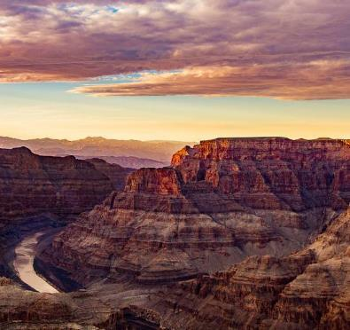

감사합니다
김경복선교사
odsk@opendoors.or.kr
http://opendoors.or.kr

